Slide 1
Avertissement :
Ce support pédagogique est la propriété intellectuelle
de Didier HORN, son concepteur.
Aucune duplication n’est autorisée.
Cet exemplaire a été concédé à
L’Aéro Club de l’Est
dans le cadre exclusif de la formation de ses élèves pilote et BIA.
Renseignements, contact : +33 (0) 610.133.137 – horn.ulm@wanadoo.fr

Slide 2
Connaissance des aéronefs
Classification des aéronefs
Les 6 classes d’ULM
Structure d’un aéronef
Les axes de rotation
Les commandes et les gouvernes associées
Le groupe moteur à piston (GMP)
L’hélice

Slide 3
Classification des aéronefs
Aéronef :
Définition OACI (Organisation de l’Aviation Civile Internationale) :
« Appareil capable de s’élever dans l'atmosphère, de s’y maintenir et de s’y déplacer, quel que soit son mode de sustentation et son mode de propulsion. »
Aérodynes
Aérostats
Aérospatiaux
Avions
Giravions
Planeurs
ULM
Aéromodèles
Ballons
Dirigeables
Lanceurs spatiaux
Missiles
Communément appelés " plus lourds que l'air ", leur sustentation est assurée par une force aérodynamique générée par une voilure que l’on a soumise à un vent relatif.
Communément appelé " plus léger que l'air ", leur sustentation est assurée par leur flottabilité obtenue grâce à la poussée d’Archimède.
Appliquent à la fois, les lois de l’aérodynamique et de la balistique.
Notes:
dépend desNations unies. Son rôle est de participer à l’élaboration des normes qui permettent la standardisation du transport aéronautique international (les vols à l’intérieur d'un même pays ne sont pas concernés par l’OACI). Son siège social est situé à Montréal.

Slide 4
Connaissance des aéronefs
Classification des aéronefs
Les 6 classes d’ULM
Structure d’un aéronef
Les axes de rotation
Les commandes et les gouvernes associées
Le groupe moteur à piston (GMP)
L’hélice

Slide 5
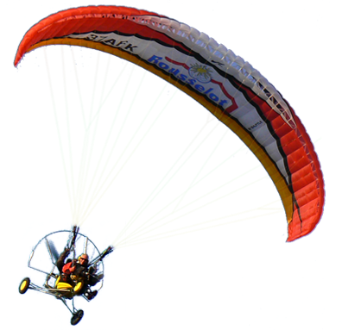
Classification des aéronefs
Les différentes classes d’ULM
(Arrêté du 23 septembre 1998)
Classe 1 (dite paramoteur)
Un ULM paramoteur est un aéronef monomoteur sustenté par une voilure souple, de type parachute ou parapente. Il répond aux conditions techniques suivantes :
La puissance maximale est inférieure ou égale à :
60 kW ( 81 Cv) pour un monoplace,
75 kW (101 Cv) pour un biplace.
La masse maximale est inférieure ou égale à :
300 kg pour un monoplace,
450 kg pour un biplace.
Notes:
1 KW = 1,36 CV – 1 CV = 0,73 KW

Slide 6
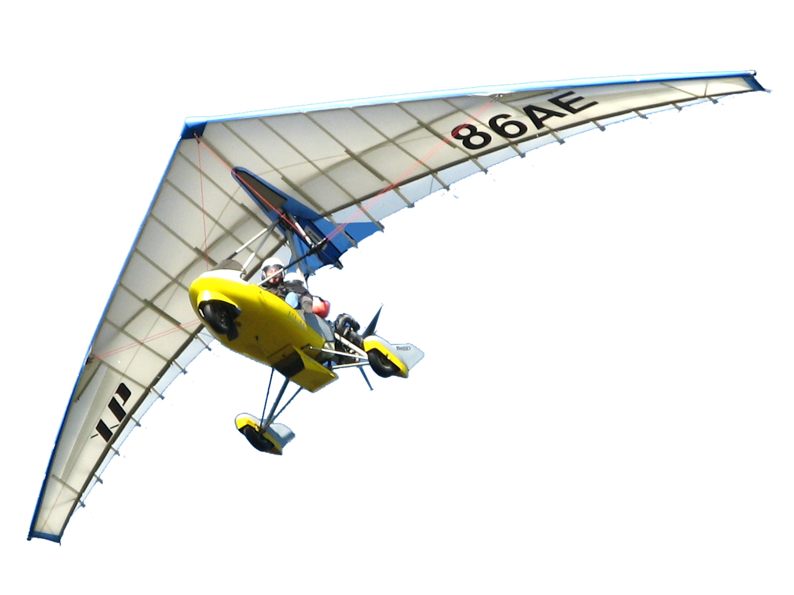
Classification des aéronefs
Les différentes classes d’ULM
(Arrêté du 23 septembre 1998)
Classe 2 (dite pendulaire)
Un ULM pendulaire est un aéronef monomoteur sustenté par une voilure rigide sous laquelle est généralement accroché un chariot motorisé.
La puissance maximale est inférieure ou égale à :
60 kW ( 81 Cv) pour un monoplace,
75 kW (101 Cv) pour un biplace.
La masse maximale est inférieure ou égale à :
300 kg pour un monoplace,
450 kg pour un biplace,
+ 5 % dans le cas d'un ULM équipé d'un parachute de secours,
+ 10 % dans le cas d'un ULM à flotteurs.
la vitesse de décrochage ou la vitesse constante minimale de vol (VS0) est inférieure ou égale à :
35 nœuds (65 km/h).
Notes:
1 KW = 1,36 CV – 1 CV = 0,73 KW

Slide 7
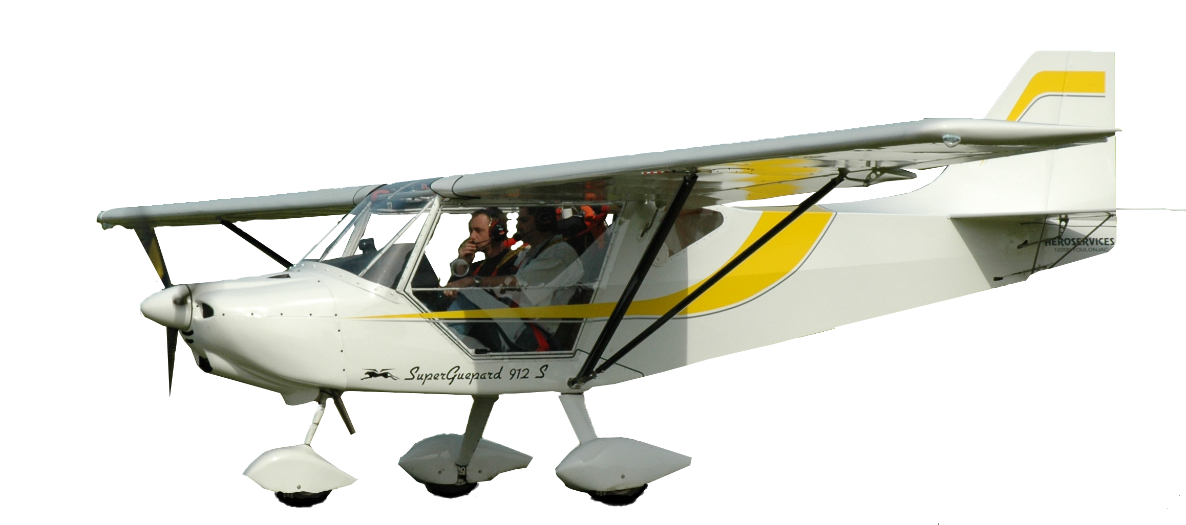
Classification des aéronefs
Les différentes classes d’ULM
(Arrêté du 23 septembre 1998)
Classe 3 (dite multiaxe)
Un ULM multiaxe est un aéronef monomoteur sustenté par une voilure fixe.
La puissance maximale est inférieure ou égale à :
60 kW ( 81 Cv) pour un monoplace,
75 kW (101 Cv) pour un biplace.
La masse maximale est inférieure ou égale à :
300 kg pour un monoplace,
450 kg pour un biplace,
+ 5 % dans le cas d'un ULM équipé d'un parachute de secours,
+ 10 % dans le cas d'un ULM à flotteurs.
la vitesse de décrochage ou la vitesse constante minimale de vol (VS0) est inférieure ou égale à :
35 nœuds (65 km/h).
Notes:
1 KW = 1,36 CV – 1 CV = 0,73 KW

Slide 8
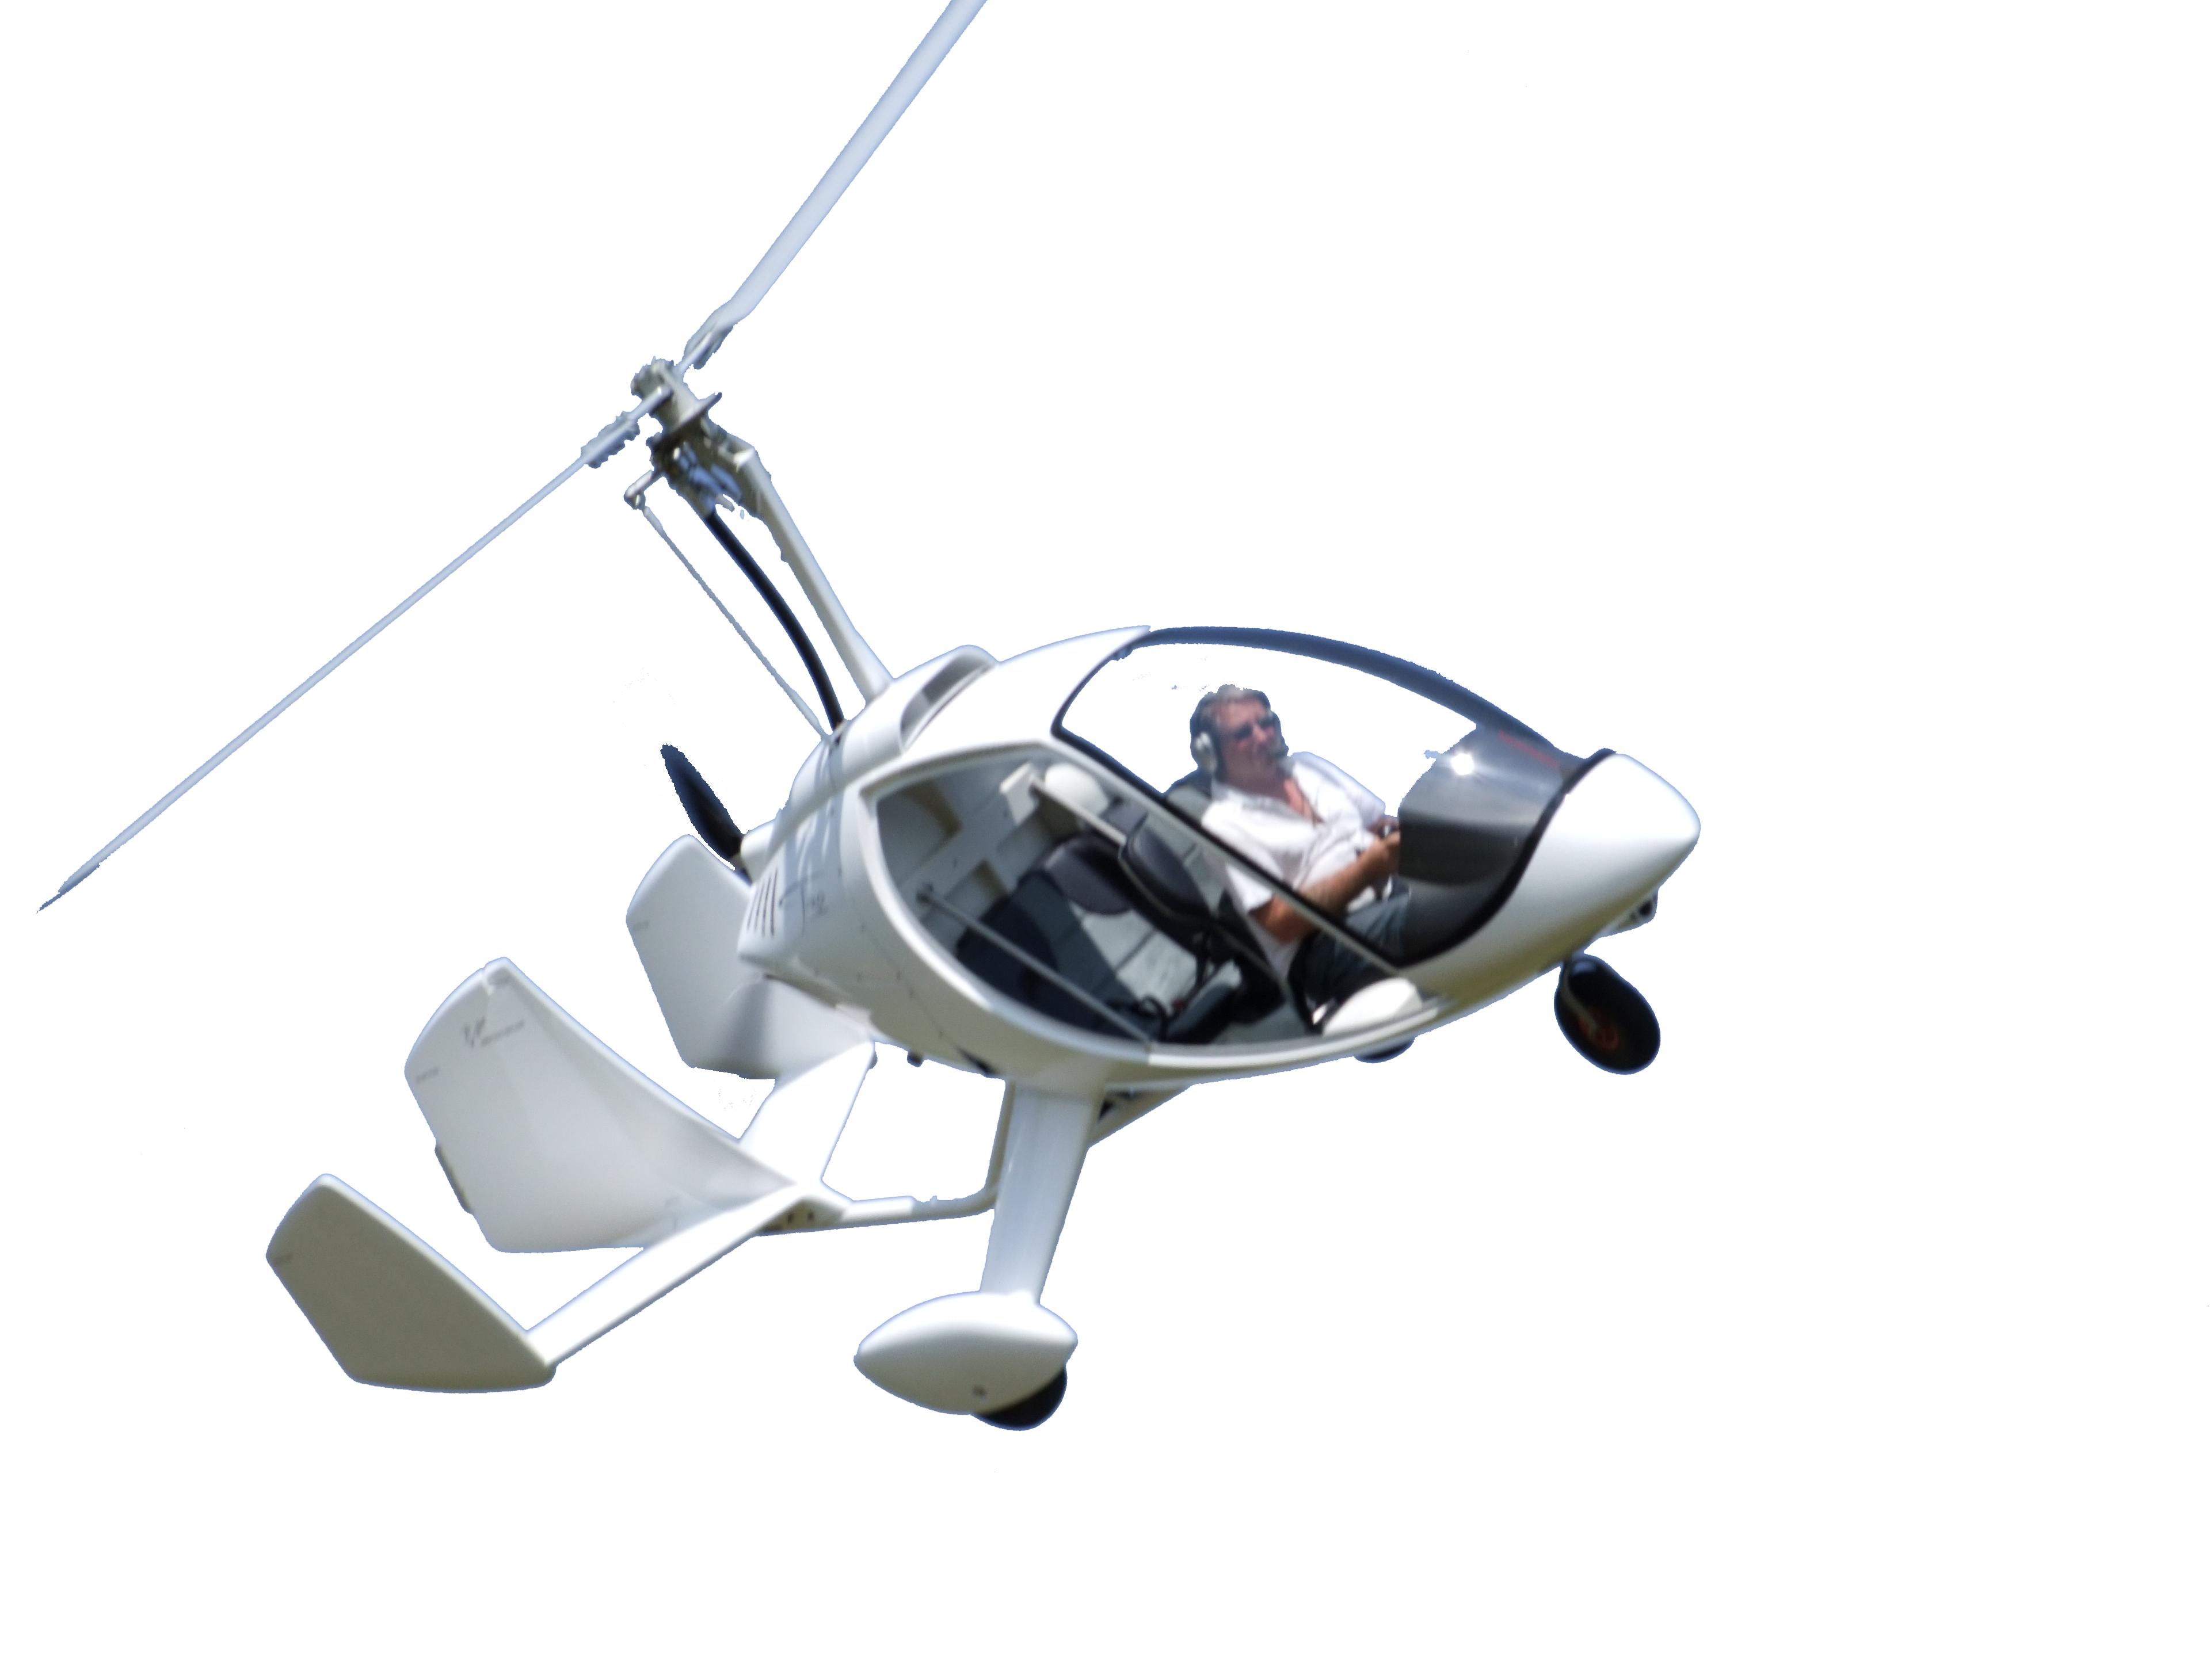
Classification des aéronefs
Les différentes classes d’ULM
(Arrêté du 23 septembre 1998)
Classe 4 (dite autogire ultraléger)
Un ULM autogire est un aéronef monomoteur sustenté par une voilure tournante libre.
La puissance maximale est inférieure ou égale à :
75 kW ( 101 Cv) pour un monoplace,
90 kW (122 Cv) pour un biplace.
La masse maximale est inférieure ou égale à :
300 kg pour un monoplace,
450 kg pour un biplace.
+ 5 % dans le cas d'un ULM équipé d'un parachute de secours,
la charge rotorique à la masse maximale est comprise entre 4,5 et 12 kg au m².
Charge rotorique : rapport de la masse de l'appareil par la surface du rotor.
La surface du rotor : produit du carré du diamètre du rotor par π / 4.
Exemple pour un autogire de 450 Kg avec un rotor de 8,50 m de diamètre :
Surface rotor = 8,50² x 3,14 / 4 = 56,71 m²
Charge rotorique = 450 Kg / 56,71 m² = 7,93 Kg/m²
Notes:
1 KW = 1,36 CV – 1 CV = 0,73 KW

Slide 9
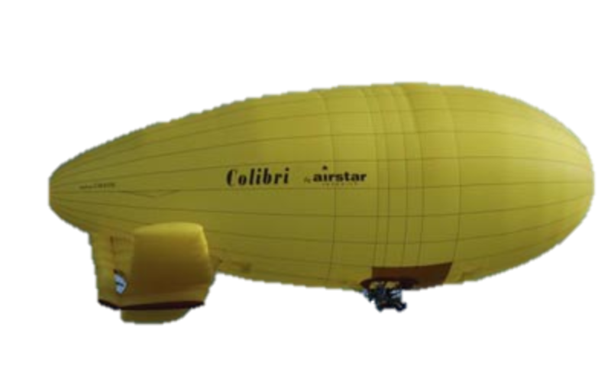
Classification des aéronefs
Les différentes classes d’ULM
(Arrêté du 23 septembre 1998)
Classe 5 (dite aérostat dirigeable ultraléger)
Un aérostat dirigeable ultraléger répond aux conditions techniques suivantes :
La puissance maximale est inférieure ou égale à :
75 kW ( 101 Cv) pour un monoplace,
90 kW (122 Cv) pour un biplace,
Pour un multimoteur, ces valeurs sont les puissances cumulées.
le volume de l'enveloppe est inférieure ou égale à :
900 m³ pour de l’hélium,
2000 m³ pour de l’air chaud.
Notes:
1 KW = 1,36 CV – 1 CV = 0,73 KW

Slide 10
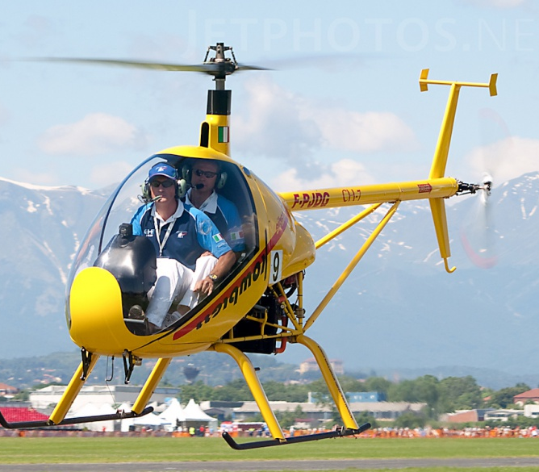
Classification des aéronefs
Les différentes classes d’ULM
(Arrêté du 23 septembre 1998)
classe 6 (dite hélicoptère ultraléger)
Un hélicoptère ultraléger répond aux conditions techniques suivantes :
La puissance maximale est inférieure ou égale à :
80 kW ( 108 Cv) pour un monoplace,
100 kW (135 Cv) pour un biplace,
La masse maximale est inférieure ou égale à :
300 kg pour un monoplace,
450 kg pour un biplace,
+ 10 % dans le cas d'un ULM à flotteurs.
la charge rotorique à la masse maximale est comprise entre 8 et 20 kg au m².
Charge rotorique : rapport de la masse de l'appareil par la surface du rotor.
La surface du rotor : produit du carré du diamètre du rotor par π / 4.
Notes:
1 KW = 1,36 CV – 1 CV = 0,73 KW

Slide 11
Connaissance des aéronefs
Classification des aéronefs
Les 6 classes d’ULM
Structure d’un aéronef
Les axes de rotation
Les commandes et les gouvernes associées
Le groupe moteur à piston (GMP)
L’hélice

Slide 12
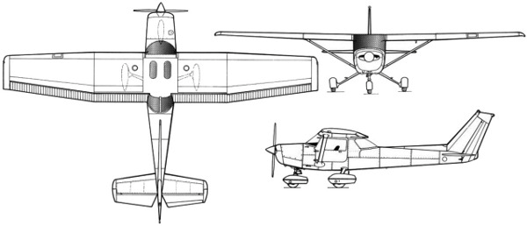
Structure d’un aéronef
Eléments constitutifs d’une cellule d’avion
Aile
Empennage
Fuselage
Train d’atterrissage
Empennage

Slide 13
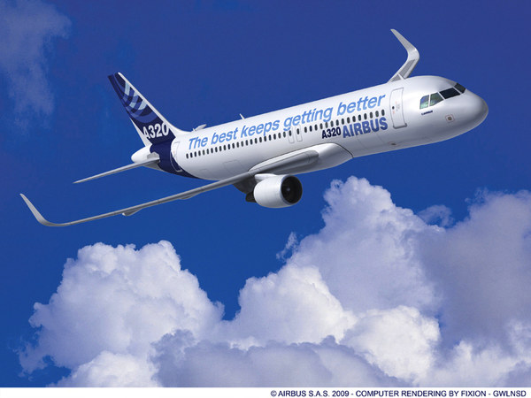
Structure d’un aéronef
Description de l’aile
Emplanture
Bord d’attaque
Saumon ou Winglet
Bord de fuite
Ailerons
Volets

Slide 14
Structure d’un aéronef
Description de l’aile
Phare d’atterrissage
Feu de navigation (rouge)
Feu de navigation (vert)
Feu anti-collision (strobe)

Slide 15
Structure d’un aéronef
Géométrie de l’aile
Profil d’une aile
Epaisseur ou maître-couple
Extrados
Bord de fuite
Bord d’attaque
Corde de référence
Intrados

Slide 16
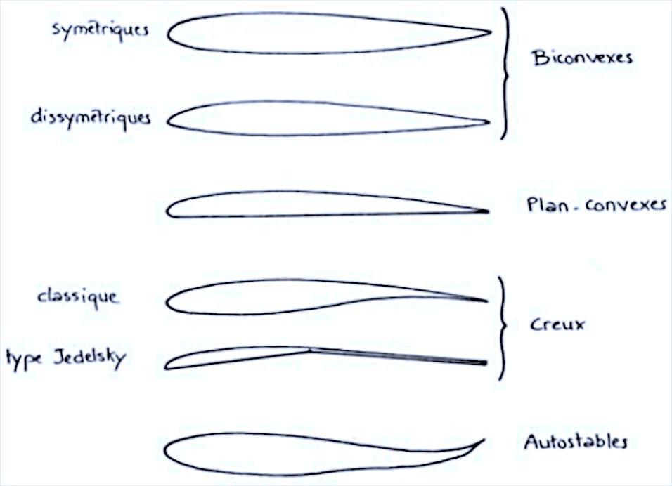
Structure d’un aéronef
Géométrie de l’aile
Les différents profils d’ aile
Symétrique
Biconvexe
Asymétrique
Plan convexe
Intrados plat
Classique
Creux
Simple surface
Auto stable
Double courbure

Slide 17
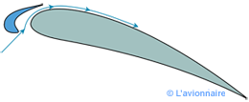
Structure d’un aéronef
Géométrie de l’aile
Les dispositifs hypersustentateurs de bord d’attaque
Becs
Becs basculants commandés : ils basculent vers le bas par une commande, ce qui
augmente la courbure de l'aile. Il est utilisé pour les avions de chasse
Becs automatiques : il sont fermés à grande vitesse et sortent par gravité aux basses vitesses

Slide 18
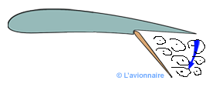
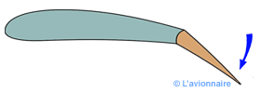
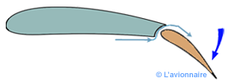
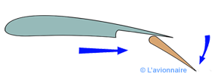
Structure d’un aéronef
Géométrie de l’aile
Les dispositifs hypersustentateurs de bord de fuite
Volets d'intrados
Volets de courbures
Volets Fowler
Volet Fowler à fentes multiples

Slide 19
Structure d’un aéronef
Géométrie de l’aile
L’allongement
Allongement (λ) : rapport entre l’envergure (E) et la corde (C) : λ = E/C
ou rapport entre le carré de l’envergure (E) et la surface de l’aile (S) : λ = E²/S
Surface alaire (S)
Corde (C)
Envergure (E)
L’allongement (λ) influence la valeur de la traînée induite (inversement proportionnelle.)
Notes:
λ = Λαμβδα

Slide 20
Structure d’un aéronef
Géométrie de l’aile
allongement moyen
C = 1,50 m.
E = 9,00 m.
Allongement (λ) = E/C = 9,00 / 1,5 = 6

Slide 21
Structure d’un aéronef
Géométrie de l’aile
Fort allongement
C = 0,70 m.
E = 24,00 m.
Allongement (λ) = E/C = 24,00 / 0,7 = 34

Slide 22
Structure d’un aéronef
Géométrie de l’aile
Faible allongement
S = 29,90 m²
E = 9,80 m.
Allongement (λ) = E²/S = 9,80² / 29,90 = 3,2

Slide 23
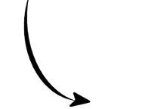
Structure d’un aéronef
Géométrie de l’aile
Visualisation de la traînée induite
Dépression
Surpression

Slide 24
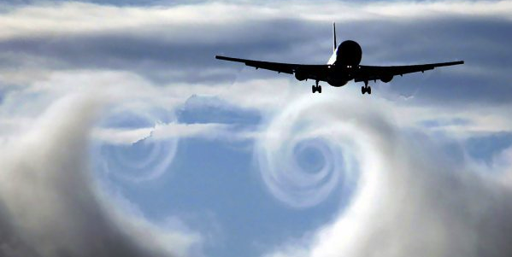
Structure d’un aéronef
Géométrie de l’aile
Visualisation de la traînée induite

Slide 25
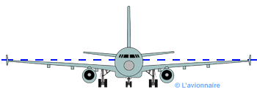
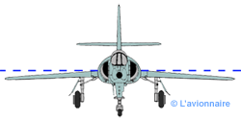
Structure d’un aéronef
Géométrie de l’aile
Dièdre positif = Stabilité
Dièdre négatif = Maniabilité

Slide 26
Structure d’un aéronef
Description du fuselage
Capot moteur
Haubans
Cabine
Soute à bagages
Cloison pare-feu
Etambot et patin de queue

Slide 27
Structure d’un aéronef
Description de l’empennage
Gouverne de direction ou dérive
Plan fixe horizontal
Plan fixe vertical
Gouverne de profondeur ou élévateur

Slide 28
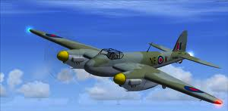
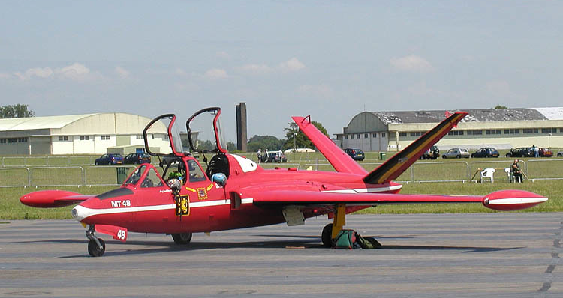
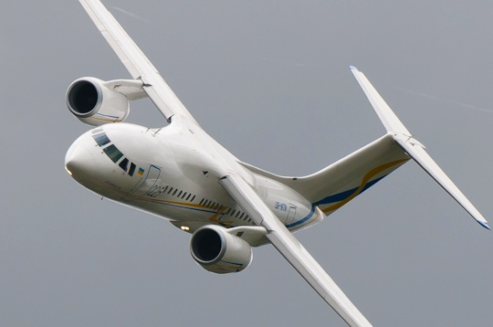
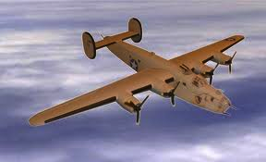
Structure d’un aéronef
Les différents types d’empennages
Empennage en croix
Empennage en V
Empennage en T
Empennage double

Slide 29
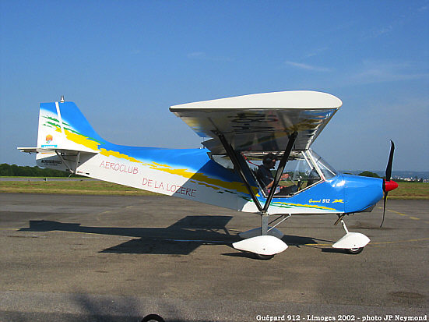
Structure d’un aéronef
Le train d’atterrissage
Train Tricycle
Carénage de roue
Train principal
Angle de garde ± 15°
Roulette de nez
Voie
Empattement

Slide 30
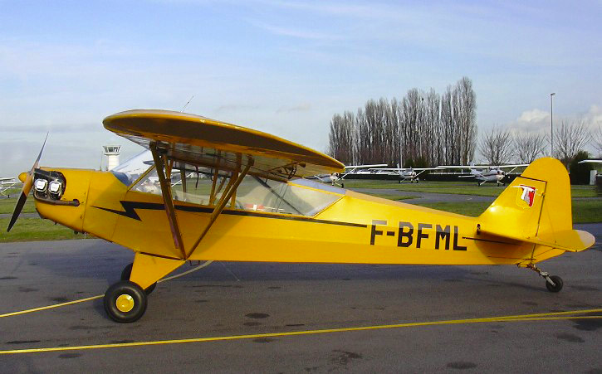
Structure d’un aéronef
Le train d’atterrissage
Train classique
Angle de garde ± 20°
Roulette de queue
Train principal
Voie
Empattement

Slide 31
Connaissance des aéronefs
Classification des aéronefs
Les 6 classes d’ULM
Structure d’un aéronef
Les axes de rotation
Les commandes et les gouvernes associées
Le groupe moteur à piston (GMP)
L’hélice

Slide 32
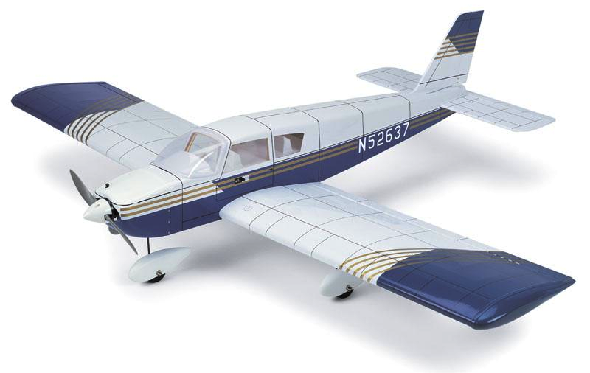
Les axes de rotations d’un aéronef
1/ Axe de tangage
axe transversal passant par le centre de gravité et perpendiculaire au plan de symétrie de l’aéronef.
CG
Plan de symétrie

Slide 33
Les axes de rotations d’un aéronef
2/ Axe de roulis
axe longitudinal passant par le centre de gravité et contenu dans le plan de symétrie du planeur.
CG
Plan de symétrie

Slide 34
Les axes de rotations d’un aéronef
3/ Axe de lacet
axe vertical passant par le centre de gravité et contenu dans le plan de symétrie de l’aéronef.
CG
Plan de symétrie

Slide 35
Les axes de rotations d’un aéronef
En résumé
Un aéronef pivote autour de 3 axes passant par son centre de gravité.
TANGAGE
CG
ROULIS
Plan de symétrie
LACET

Slide 36
Connaissance des aéronefs
Classification des aéronefs
Les 6 classes d’ULM
Structure d’un aéronef
Les axes de rotation
Les commandes et les gouvernes associées
Le groupe moteur à piston (GMP)
L’hélice

Slide 37
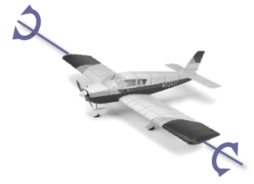
Commandes et gouvernes associées
1/ Axe de tangage
Commande : Manche à balai AV ou AR
Gouverne : Profondeur
Une action sur manche à balai vers l’avant ou l’arrière, commande le braquage de la gouverne de profondeur…

Slide 38
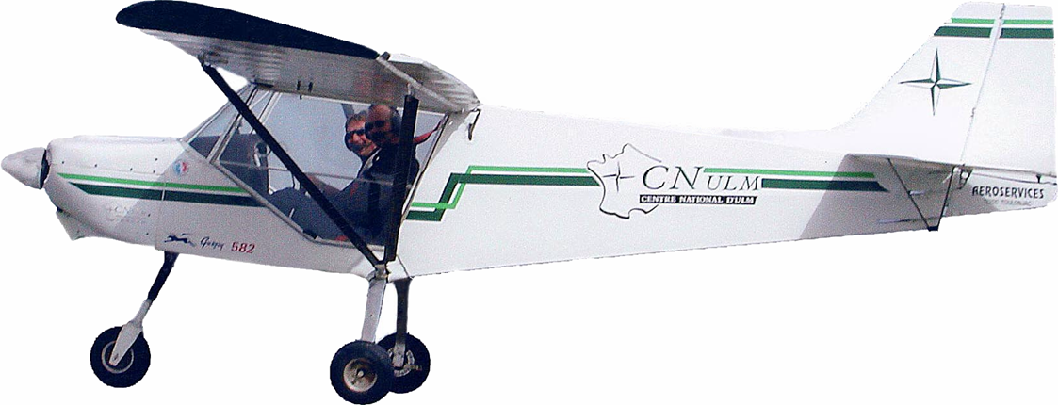
… et permet de faire pivoter l’aéronef autour de son axe de tangage pour modifier
l’assiette !
axe de tangage

Slide 39
… et permet de faire pivoter l’aéronef autour de son axe de tangage pour modifier
l’assiette !
Assiette
à cabrer
axe de tangage

Slide 40
… et permet de faire pivoter l’aéronef autour de son axe de tangage pour modifier
l’assiette !
axe de tangage

Slide 41
… et permet de faire pivoter l’aéronef autour de son axe de tangage pour modifier
l’assiette !
axe de tangage
Assiette
À piquer

Slide 42
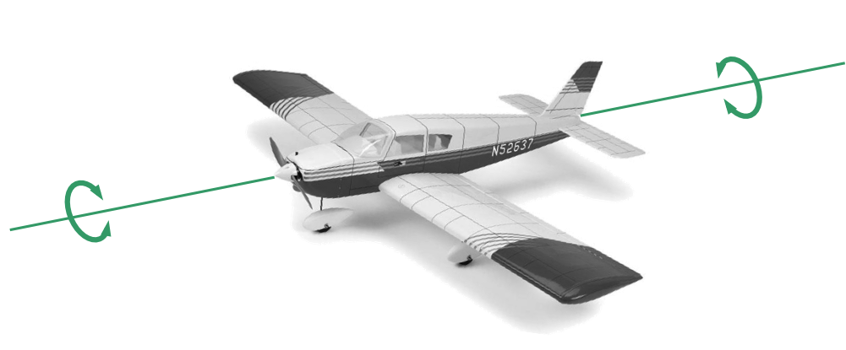
Commandes et gouvernes associées
1/ Axe de roulis
Commande : Manche à balai G ou D
Gouverne : Ailerons
Une action sur manche à balai à gauche ou à droite commande le braquage différentiel des ailerons.

Slide 43
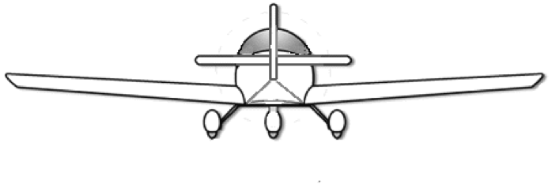
… et permet de faire pivoter l’aéronef autour de son axe de roulis pour obtenir
une inclinaison !
axe de roulis

Slide 44
… et permet de faire pivoter l’aéronef autour de son axe de roulis pour obtenir
une inclinaison !
Inclinaison droite
axe de roulis

Slide 45
… et permet de faire pivoter l’aéronef autour de son axe de roulis pour obtenir
une inclinaison !
axe de roulis

Slide 46
… et permet de faire pivoter l’aéronef autour de son axe de roulis pour obtenir
une inclinaison !
axe de roulis
Inclinaison gauche

Slide 47
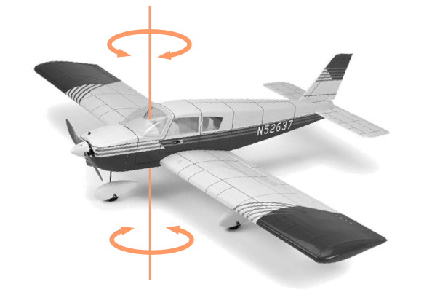
Commandes et gouvernes associées
1/ Axe de lacet
Commande : Palonniers
Gouverne : Gouverne de direction
Une action sur les palonniers commande le braquage de la gouverne de direction.

Slide 48
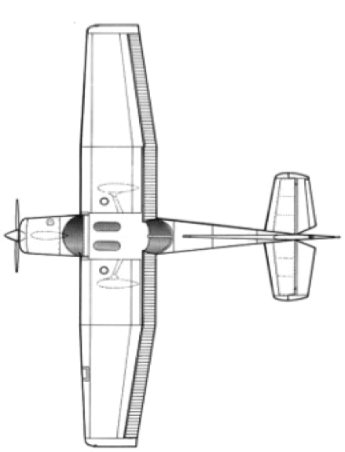
… et permet de faire pivoter l’aéronef autour de son axe de lacet pour obtenir
une cadence !
axe de lacet

Slide 49
… et permet de faire pivoter l’aéronef autour de son axe de lacet pour obtenir
une cadence !
axe de lacet
Cadence
à gauche

Slide 50
… et permet de faire pivoter l’aéronef autour de son axe de lacet pour obtenir
une cadence !
axe de lacet

Slide 51
… et permet de faire pivoter l’aéronef autour de son axe de lacet pour obtenir
une cadence !
Cadence
à droite
axe de lacet

Slide 52
En résumé
une commande
Agit sur
une gouverne
qui crée une
rotation autour
d’un axe
TANGAGE
ROULIS
LACET
C’est ce que l’on nomme les effets primaires

Slide 53
Connaissance des aéronefs
Classification des aéronefs
Les 6 classes d’ULM
Structure d’un aéronef
Les axes de rotation
Les commandes et les gouvernes associées
Le groupe moteur à piston (GMP)
L’hélice

Slide 54
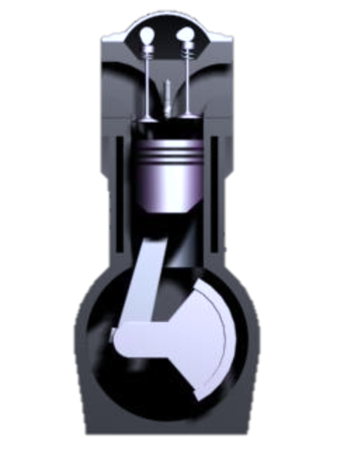
Le Groupe Moteur à Piston (GMP)
principaux éléments d’un moteur à piston
Elément fixes
4
8
Elément mobiles
5
15
1 - Carter moteur
9 - Vilebrequin
6
14
2 - Cylindre
10 - Contrepoids
7
11 - Bielle
3 - Passage du liquide refroid^{t}
13
4 - Culasse
12
12 - Piston
5 - Bougie
3
13 - Segments
6 - Conduit d’admission
2
11
14 - Soupapes
7 - Conduit d’échappement
15 - Arbre à cames
8 - Cache culbuteurs
1
9
10

Slide 55
Le Groupe Moteur à Piston (GMP)
Fonctionnement d’un moteur à piston
Un moteur à explosion fonctionne en transformant une énergie chimique (mélange carburé) en énergie mécanique.
Le mélange carburé se compose de 15 grammes d’air pour 1 gramme de carburant.
L’explosion du mélange carburé génère une augmentation de pression et de température, provoquant un mouvement linéaire des pistons.
Ce mouvement linéaire se transforme en un mouvement rotatif au niveau du vilebrequin par l’intermédiaire des bielles.
Cette énergie mécanique délivre une puissance (watt) qui est transformée en traction utile grâce à l’hélice couplée au moteur.
Notes:
1 CV = 736 W

Slide 56
Le Groupe Moteur à Piston (GMP)
Classification des moteurs à piston
On peut classer les moteurs à pistons selon 3 critères :
- 1/ Leur cycle de fonctionnement
4 temps
2 temps
- 2/ Leur architecture
Cylindres en ligne
Cylindres à plat
Cylindres en V
Cylindres en étoile
- 3/ Leur mode de refroidissement
Air
Liquide
Mixte

Slide 57
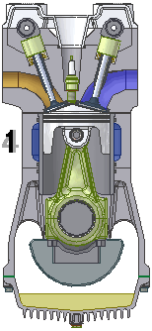
Le Groupe Moteur à Piston (GMP)
les différents cycles de fonctionnement
.
Le moteur 4 temps
Un moteur est dit à « 4 temps » car la transformation de l'énergie chimique du mélange carburé en énergie mécanique s'opère en quatre courses de piston :
- 1er Temps : Admission
- 2ème temps : Compression
- 3ème temps : Explosion/détente
- 4ème temps : Echappement

Slide 58
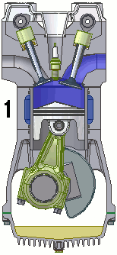
Le Groupe Moteur à Piston (GMP)
1er temps : admission
1/ Le piston descend
2/ La soupape d’admission s’ouvre
3/ Le mélange carburé est aspiré

Slide 59
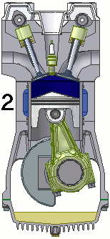
Le Groupe Moteur à Piston (GMP)
2ème temps : compression
1/ Après le passage du piston au PMB, la soupape se referme
2/ Le piston remonte et comprime le mélange carburé

Slide 60
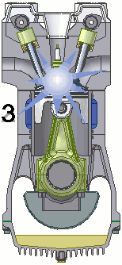
Le Groupe Moteur à Piston (GMP)
3ème temps : Explosion
1/ A l’approche du piston au PMH, une étincelle jaillit de la bougie et fait exploser le mélange carburé.

Slide 61
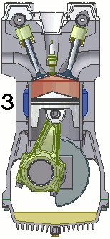
Le Groupe Moteur à Piston (GMP)
3ème temps : détente
1/ L’explosion provoque une augmentation de la pression et de la température.
2/ L’expansion des gaz repousse le piston vers le bas.
NB : C’est cette phase qui produit l’énergie du moteur. On l’appelle le « temps moteur ».

Slide 62
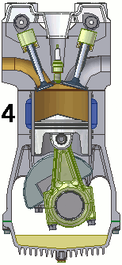
Le Groupe Moteur à Piston (GMP)
4ème temps : échappement
1/ Le piston remonte et repousse les gaz.
2/ La soupape d’échappement s’ouvre.
3/ Les gaz brûlés sont chassés.

Slide 63
Le Groupe Moteur à Piston (GMP)

Slide 64
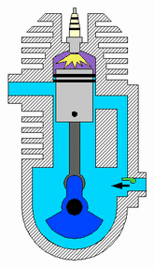
Le Groupe Moteur à Piston (GMP)
les différents cycles de fontionnement :
Le moteur 2 temps
Un moteur « 2 temps » transforme l'énergie chimique en énergie mécanique en deux courses de piston soit une seule révolution.
Tous les tours sont «moteurs ».
différences majeures par rapport au 4 temps :
Pas de soupapes, mais présence de lumières et de canal de transfert sur le cylindre.
Adjonction d’huile avec le mélange carburé pour lubrifier le vilebrequin et la bielle.
Lumière d’échappement
Canal de transfert
Valve d’admission
Lumière d’admission

Slide 65
Le Groupe Moteur à Piston (GMP)

Slide 66
Connaissance des aéronefs
Classification des aéronefs
Les 6 classes d’ULM
Structure d’un aéronef
Les axes de rotation
Les commandes et les gouvernes associées
Le groupe moteur à piston (GMP)
L’hélice

Slide 67
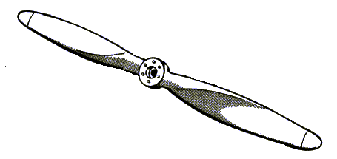
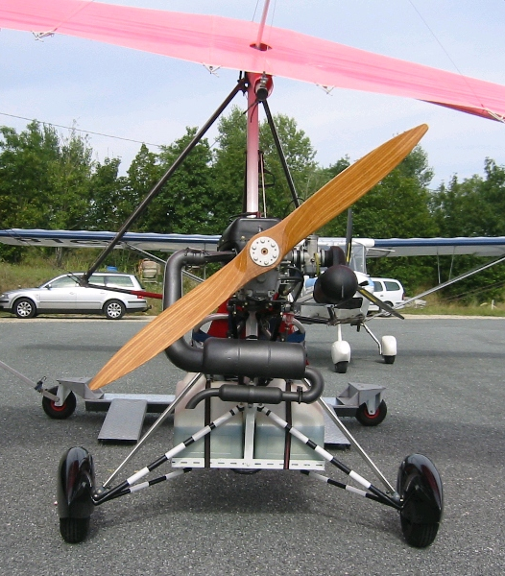
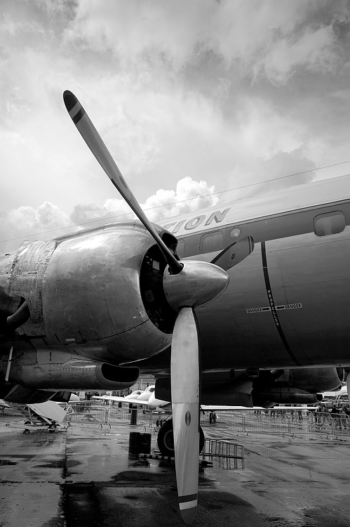
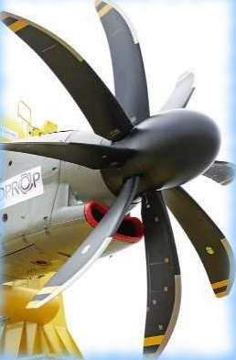
L’hélice
Rôle de l’hélice :
L’hélice transforme l’énergie mécanique fournie par le moteur, en force de traction ou de propulsion permettant à l’avion de se déplacer.
constitution d’une hélice :
Une hélice est composée de 2 pales au minimum, reliées à une partie centrale nommée moyeu.
Les matériaux utilisés pour leur fabrication sont le bois, l’aluminium ou le composite.

Slide 68
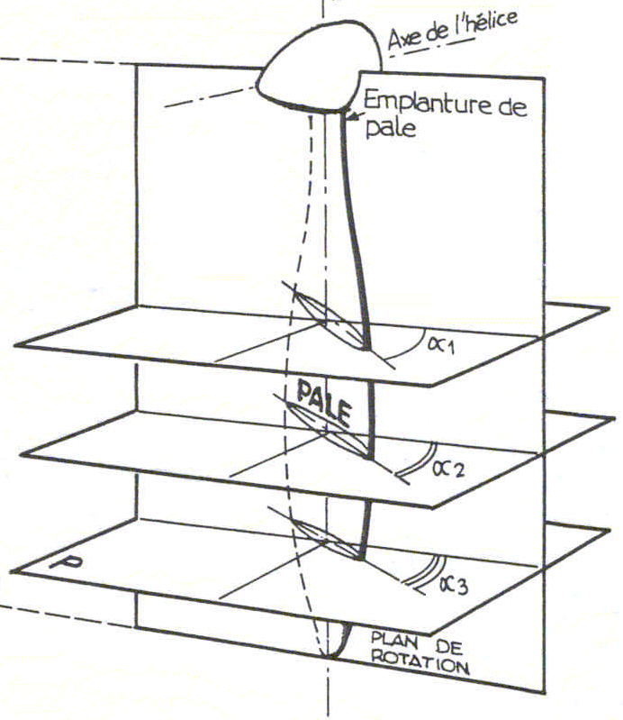
L’hélice
Calage d’une hélice :
C’est l’angle formé par la corde de la pale et le plan de rotation de l’hélice.
Vrillage d’une hélice :
Il est dû aux variations du calage en fonction du rayon de la pale.
Il permet de compenser les différences de vitesse linéaire de la pale.
Par convention le calage de référence se situe à 70% du rayon de la pale.
Plan de rotation
0,7 R
Plan de rotation
Corde de profil
Angle de calage (ω)
Vitesse linéaire de l’hélice
Notes:
Angle de calage (ω) = oméga

Slide 69
L’hélice
fonctionnement d’une hélice à pas fixe :
Une hélice fonctionne comme une aile :
en la mettant en mouvement, on génère une force orientée vers l’avant : la traction.
Force de résistance
RFA
Vitesse de rotation
Force de Traction
Corde de profil
Angle de calage (ω)
Plan de rotation de l’hélice

Slide 70
L’hélice
Pas théorique de l’hélice (géométrique) :
L’hélice fonctionne aussi comme une vis : pour chaque tour effectué, elle avance d’une certaine distance. C’est son pas théorique.
Le pas théorique de l’hélice varie avec l’angle de calage des pales.
Vitesse de rotation
Pas de vis
Corde de profil
Angle de calage (ω)
Plan de rotation de l’hélice
Pas théorique de l’hélice

Slide 71
L’hélice
Pas réel de l’hélice (aérodynamique) :
Le pas réel est résultant de la vitesse propre de l’aéronef et de la vitesse de rotation de l’hélice.
La différence entre le pas théorique et le pas réel s’appelle le recul.
C’est le recul qui donne la valeur de l’angle d’incidence (α) de la pale.
Vitesse de rotation
Angle d’incidence (α)
Pas réel de l’hélice (β)
Vitesse propre
(Vr)
Recul
Angle de calage (ω)
Pas théorique de l’hélice

Slide 72
L’hélice
rendement de l’hélice (η) :
C’est le rapport entre le pas réel (β) et le pas théorique (ω).
C’est aussi le rapport entre la puissance utile et la puissance absorbée.
A vitesse de rotation constante, le rendement maximum d’une hélice à pas fixe ne sera obtenu qu’à une vitesse propre donnée.
Vitesse de rotation
Angle d’incidence (α)
Pas réel de l’hélice (β)
Vitesse propre
(Vr)
Angle de calage (ω)
Pas théorique de l’hélice
Notes:
= êta
Un moteur fournit 350 watt à l’arbre. Combien fournit l’hélice, dont le rendement est 0.7 ?
Réponse : Pf = Rh.Pa = 0,7 . 350 = 245 Watt
Elle aura donc gaspillé plus de 100 Watt.

Slide 73
L’hélice
rendement de l’hélice (η) :
Si la vitesse propre est faible, lors du décollage ou en montée, le rendement va diminuer.
Les performances de l’avion seront dégradées et le moteur sera en sous-régime.
Vitesse de rotation
Angle d’incidence (α)
Pas réel de l’hélice (β)
Vitesse propre
(Vr)
Angle de calage (ω)
Pas théorique de l’hélice

Slide 74
L’hélice
rendement de l’hélice (η) :
Si la vitesse propre augmente, en vol rapide ou en descente, le rendement va également diminuer.
Les performances de l’avion seront dégradées et le moteur sera en sur-régime.
Vitesse de rotation
Angle d’incidence (α)
Pas réel de l’hélice (β)
Vitesse propre
(Vr)
Angle de calage (ω)
Pas théorique de l’hélice

Slide 75
L’hélice
En résumé pour un rendement optimal :
Il faudrait une hélice calée avec un « petit pas » pour de bonnes performances au décollage et en montée.
(Analogue à la 1ère vitesse d’une voiture)
Il faudrait une hélice calée avec un « grand pas » pour de bonnes performances en croisière.
(Analogue à la 5ème vitesse d’une voiture)
η
0,7
Petit pas
Grand pas
Vp avion
Vitesse de décollage
Vitesse de croisière
La solution est d’avoir une hélice munie d’une boite de vitesse :
L’hélice à pas variable ou à vitesse constante.

Slide 76
L’hélice
Rendement d’une hélice à pas variable :
Une hélice fonctionnera avec un rendement maximum si le rapport entre le son angle de calage et la vitesse de déplacement de l’avion est optimum.
Pour obtenir ce rendement maximum, une hélice à pas variable est nécessaire.
η
Variation du pas : Plage de vitesses à rendement optimal
0,7
Petit pas
Grand pas
Vitesse de croisière
Vp avion
Vitesse de décollage

